Slide 1
Экономическое и трудовое воспитание в семье как средство будущего профессионального и личностного поведения подростков

Slide 2
“Лучшая форма наследства, оставляемая родителями своим детям, это не деньги, не вещи и даже не образование, а воспитание безграничного трудолюбия” Ушинский К. Д.

Slide 3
Анкета для учащихся.
1. Помогаешь ли ты дома родителям?
2. Есть ли у тебя постоянные поручения по дому? Какие?
3. Охотно ли ты их выполняешь?
4. Какие дела ты хотел бы выполнять?
5. Поощряют ли тебя за это родители?
6. Наказывают ли тебя родители за не выполнение поручений. Как?
7. Делятся ли в вашей семье дела на мужские и женские?
8.Что ты знаешь о работе своих родителей?
9. Какую профессию ты бы хотел выбрать в будущем?

Slide 4
« Профессиональная ориентация с целью определения выбора сферы деятельности (профессии) » *опрошено 20 человек, результаты представлены в процентах

Slide 5
Чем бы вы хотели заниматься после школы?
учиться дальше;
работать;
работать и учиться;
не определился.

Slide 6
2. Выбрали ли вы себе профессию?
a) да;
b) нет.

Slide 7
3. Выбирая специальность, чем вы руководствуетесь или будете руководствоваться?
a) престижность профессии
b) интерес к профессии;
с) высокая заработная плата;
d) полезность;
e) востребованность на рынке труда.

Slide 8
4. Кто (что) может оказать влияние на ваш окончательный выбор профессии?
a) родители и родственники;
b) состояние здоровья
c) материальное положение в семье;
d) собственное мнение.

Slide 9
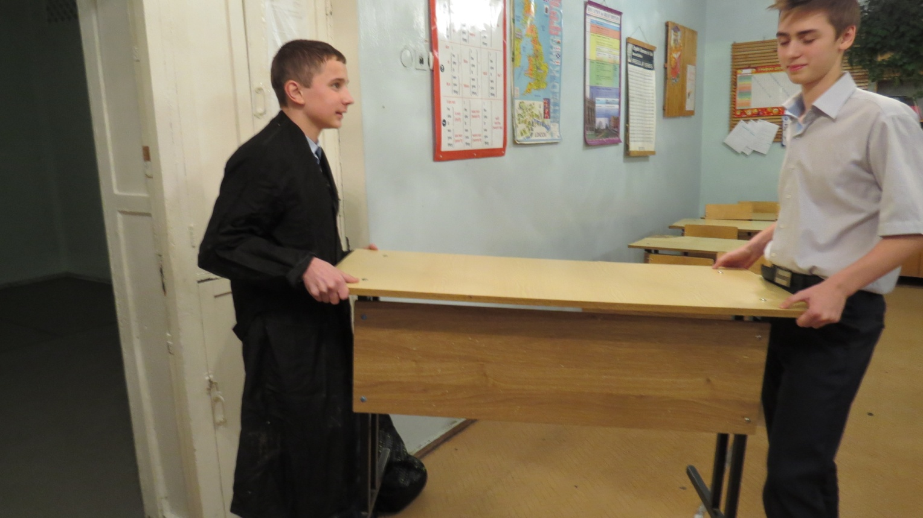

Slide 10
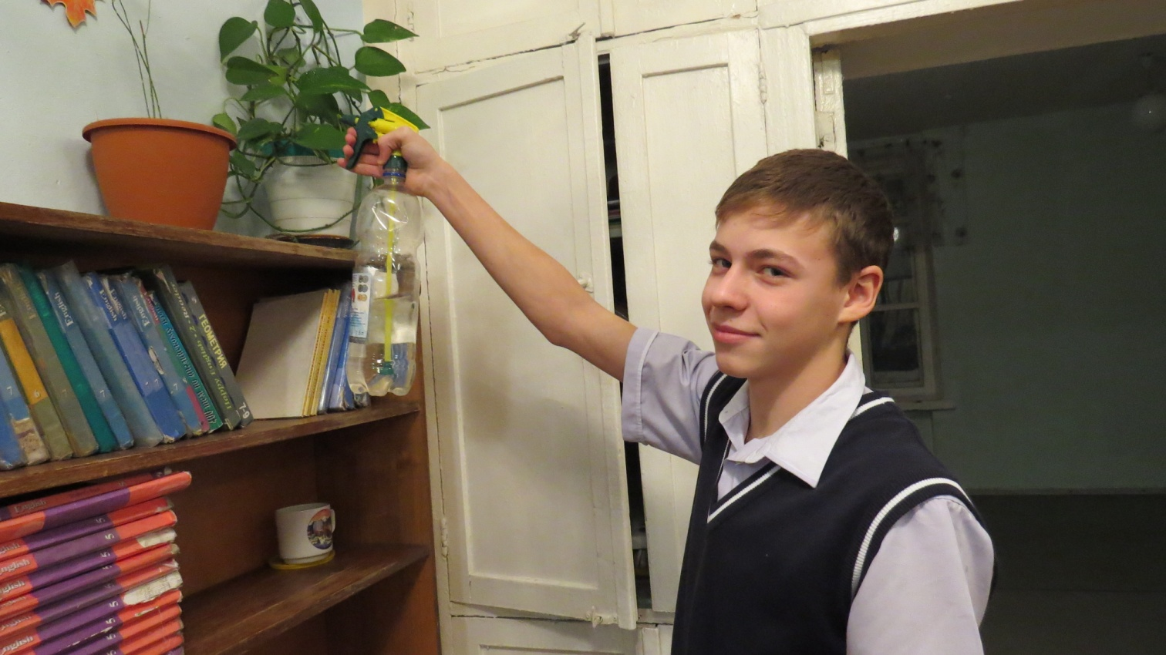
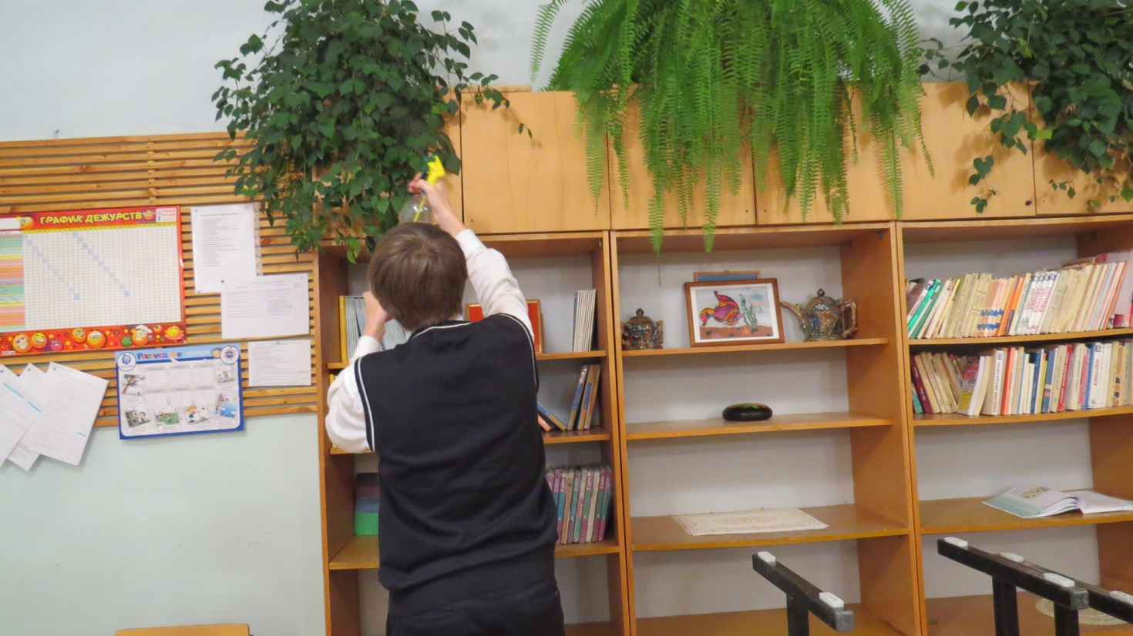

Slide 11
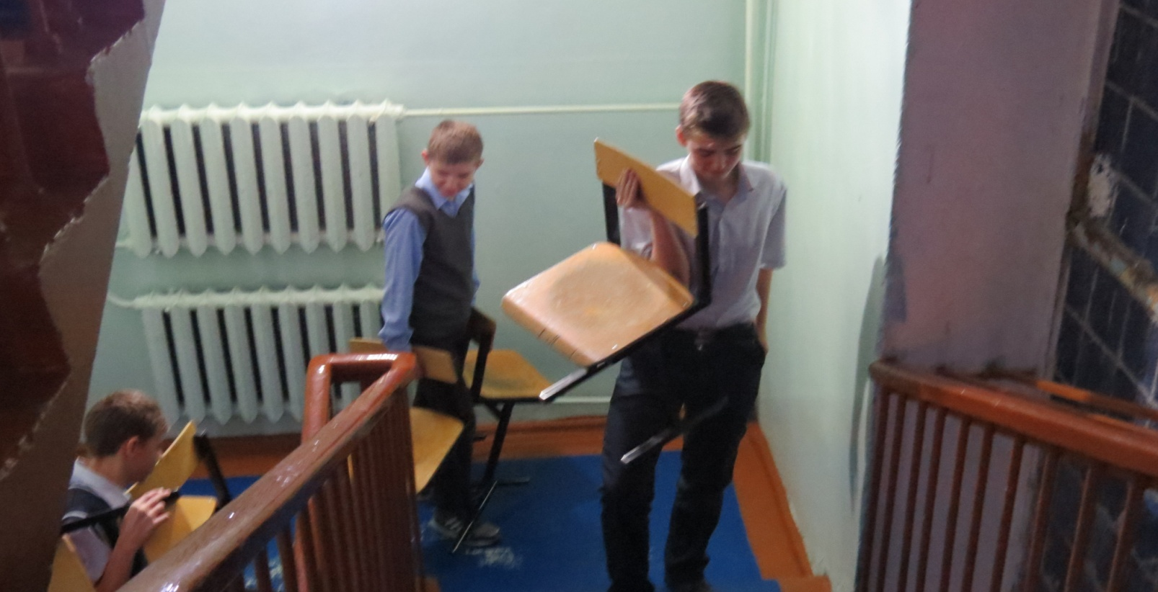
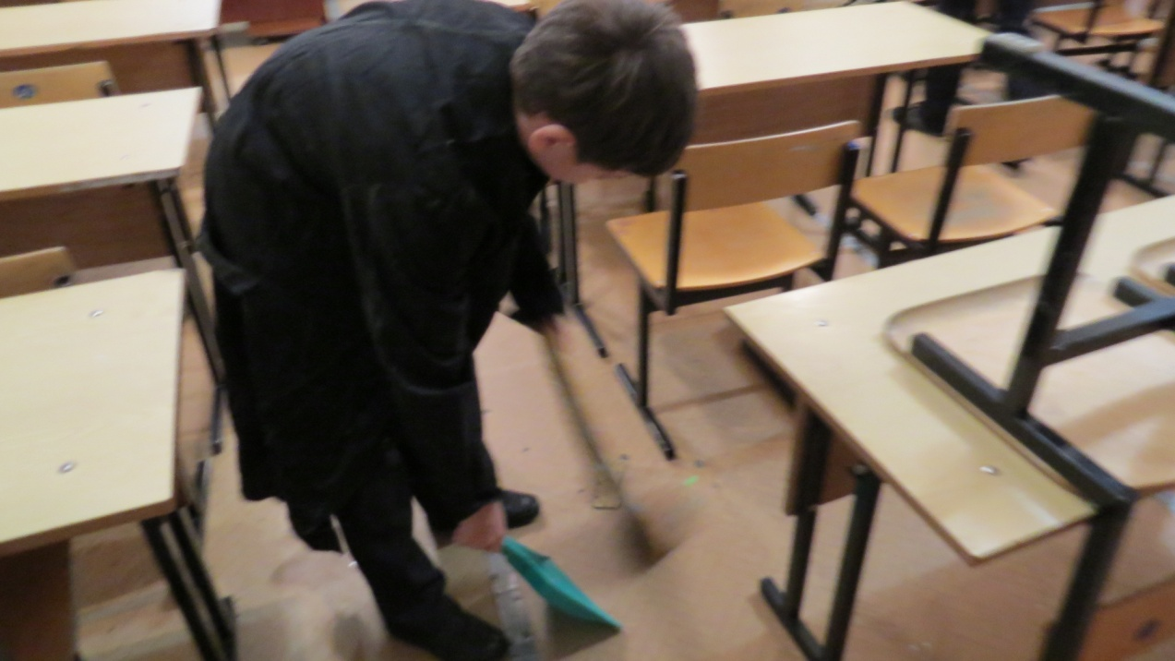
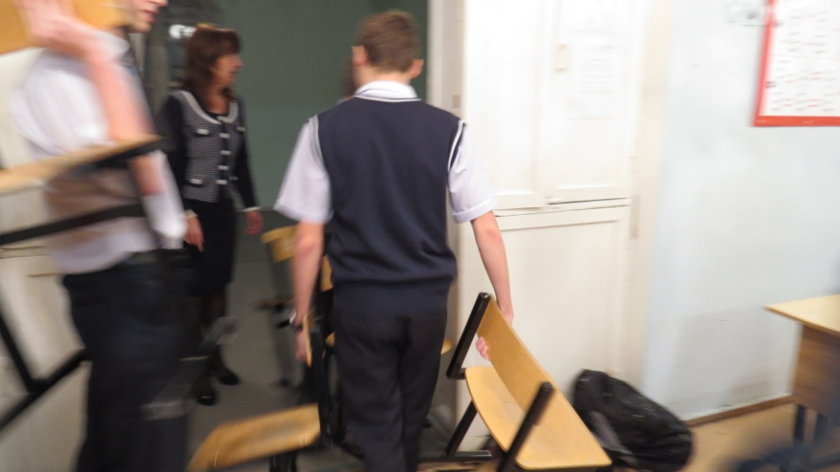

Slide 12
Анкета для родителей .
1. Помогает ли ребенок по дому?
2. Есть ли у вашего ребенка постоянные поручения по дому? Какие?
3. Охотно ли он их выполняет?
4. Приходиться ли вам повторять просьбу?
5. Поощряете ли вы ребенка за выполнение домашних обязанностей?
6. Что вы делаете если ребенок отказывается делать домашнюю работу?
7. Наказываете ли вы ребенка за невыполнение поручений? Каким образом?
8. Есть ли у вас в семье общие трудовые дела?
9. Делите ли вы домашнюю работу на женскую и мужскую?
10. Что вы рассказываете своему ребёнку о своей профессии (работе)?

Slide 13
Памятка для родителей.
1. Будьте последовательны в своих требованиях.
2.Учитывай индивидуальные и возрастные особенности своих детей.
3. Не скупитесь на благодарность и похвалу, если ребенок хорошо трудился.
4. Не прибегайте к наказанию трудом.
5. Учите ребенка ценить и свой и чужой труд.
6. Воспитывайте у детей уважение к любому труду.
7. Тактично оценивайте результаты труда ребенка.

Slide 14
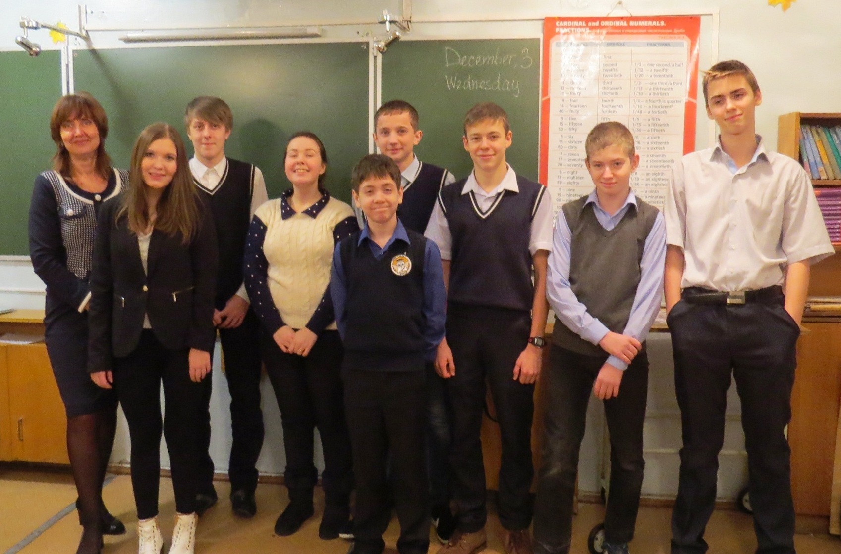
Спасибо за внимание!

